Slide 1
FKB CAMPUS · FIRMENKUNDENAKADEMIE · M19
Wissenstransfer im Team
Implizites Expertenwissen systematisch weitergeben und Lerngemeinschaften im FK-Team aufbauen
KOMPETENZFELD
KOMPETENZSTUFE
VERSION
K-06 Führung & Entwicklung
Sparringspartner
v0.4
Benedikt Zoller Coaching · FKB Campus · 2026
Trainer-Präsentation

Slide 2
LERNZIELE · M19
Was Sie heute mitnehmen
▸ Explizites von implizitem Wissen unterscheiden und ungenutzte Transferbereiche identifizieren
▸ Mindestens zwei Wissenstransfer-Methoden auf den eigenen Teamkontext anwenden
▸ Typische Transferbarrieren analysieren und Gegenmaßnahmen ableiten
▸ Eine geeignete Wissenstransfer-Routine für den Teamkontext auswählen und die Wahl anhand von Transferbarrieren begründen
▸ Den Nutzen des Teams als Community of Practice bewerten und konkrete Stärkungsschritte begründen
Benedikt Zoller Coaching · FKB Campus · M19

Slide 3
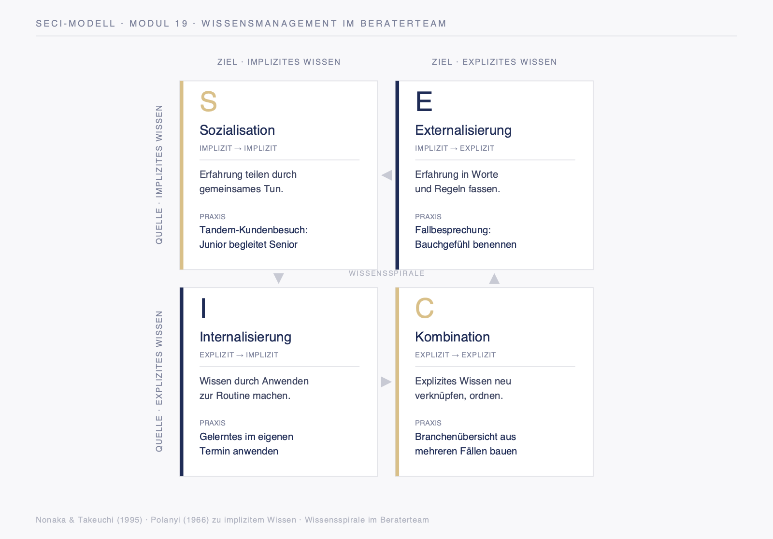
M19 · SCHAUBILD
SECI-Modell Wissensspirale nach Nonaka & Takeuchi
Benedikt Zoller Coaching · FKB Campus · M19
Schaubild

Slide 4
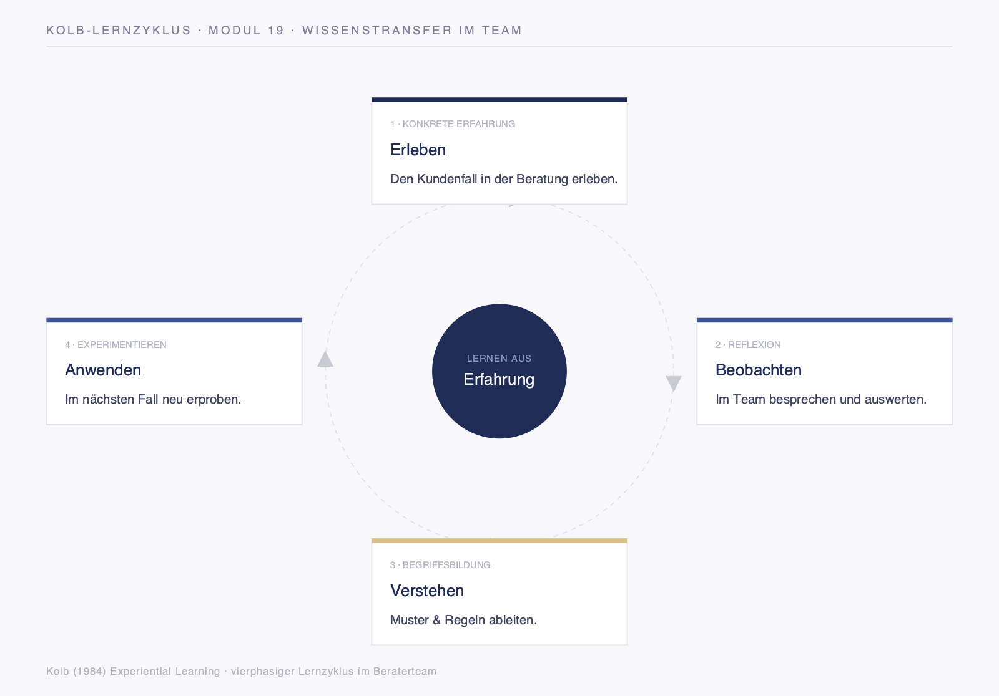
M19 · SCHAUBILD
Kolb-Lernzyklus
Benedikt Zoller Coaching · FKB Campus · M19
Schaubild

Slide 5
M19 · INHALT
Methode 1: Tandem-Kundenbesuch
Was: Zwei Berater besuchen gemeinsam einen Kunden – einer führt, einer beobachtet.
Wann: Bei speziellem Branchenwissen oder neuem Kundensegment.
Ablauf:
▸ Kurze Vorbesprechung (10 Min.): Wer übernimmt welche Rolle? Welche Beobachtungsaufgabe hat der Gast?
▸ Kundenbesuch (gemeinsam, einer führt)
▸ Nachbesprechung (15 Min.): Beobachter gibt strukturiertes Feedback; Berater teilt Hintergrundwissen
Qualitätsfaktor: Der Beobachter hat vorab eine konkrete Beobachtungsaufgabe (z.B. „achte auf, wie der Kollege das Thema Nachfolge einführt").
Benedikt Zoller Coaching · FKB Campus · M19

Slide 6
M19 · INHALT
Methode 2: Strukturierte Fallbesprechung
Was: 45-minütiges Team-Format, in dem ein Berater einen aktuellen Fall vorstellt und das Team kollektiv reflektiert.
Struktur:
Qualitätsfaktor: Die stille Reflexion vor der Diskussion verhindert Gruppendenken (Anchoring-Bias).
Benedikt Zoller Coaching · FKB Campus · M19

Slide 7
M19 · INHALT
Methode 3: Wissenslandkarte
Was: Visualisierung, wer im Team über welches Spezialwissen verfügt.
Wann: Einmalig erstellen, halbjährlich aktualisieren.
Inhalt: Pro Berater: Branchenexpertise, Sonderwissen (z.B. Nachfolge, Landwirtschaft, Heilberufe), bevorzugte Methoden, Kontaktnetzwerk.
Nutzen: Neue Berater wissen sofort, wen sie bei welchem Thema fragen sollen. Der Teamleiter erkennt Wissensinseln und -lücken.
Benedikt Zoller Coaching · FKB Campus · M19

Slide 8
M19 · INHALT
Methode 4: Lunch-and-Learn (15 Minuten)
Was: Kurzes, informelles Wissensformat – ein Berater erklärt an einem konkreten Beispiel eine Technik oder ein Konzept.
Wann: Spontan oder geplant, 1–2× pro Monat.
Qualitätsfaktor: Keine Präsentation, keine Vorbereitung – nur Erzählen + Fragen.
Benedikt Zoller Coaching · FKB Campus · M19

Slide 9
M19 · INHALT
Hinweis: Hybride und standortverteilte Teams
Viele VR-Bank-FK-Teams arbeiten inzwischen über mehrere Geschäftsstellen verteilt oder hybrid. Die o.g. Methoden funktionieren auch auf Distanz – mit kleinen Anpassungen:
Benedikt Zoller Coaching · FKB Campus · M19

Slide 10
M19 · INHALT
Methode 5: Reverse Mentoring
Was: Jüngere/neuere Berater unterweisen erfahrene Berater in Digitalthemen oder neuen Systemfunktionen.
Wann: Bei Einführung neuer Tools (z.B. agree-Updates, CRM-Erweiterungen).
Nutzen: Durchbricht die Hierarchie als Wissensbarriere; wertet beide Seiten auf.
## 4.6 Typische Transferbarrieren und Gegenmaßnahmen
## 4.7 Praxiscase: Team Ostbayern
Ausgangssituation
Gleichzeitig sind drei jüngere Berater seit 2–4 Jahren im Team. Sie beherrschen agree gut, kennen aber die regionalen Besonderheiten kaum.
Maßnahmen von Claudia Möller
Schritt 1 – Wissenslandkarte erstellen (Monat 1):
Schritt 2 – Tandem-Besuche einführen (Monat 2–3):
Schritt 3 – Monatliche Fallbesprechung (ab Monat 2):
Ergebnis nach 6 Monaten
Benedikt Zoller Coaching · FKB Campus · M19

Slide 11
M19 · INHALT
Arbeitsblatt 1: Wissenslandkarte – eigener Steckbrief
Benedikt Zoller Coaching · FKB Campus · M19

Slide 12
M19 · INHALT
Arbeitsblatt 2: Fallbesprechung vorbereiten
(für den Fallbringer)
Benedikt Zoller Coaching · FKB Campus · M19

Slide 13
M19 · INHALT
Arbeitsblatt 3: Wissenstransfer-Maßnahmenplan
# 5. PRAXISTRANSFER
Benedikt Zoller Coaching · FKB Campus · M19

